Slide 1
Datoru operētājsistēmas un
datu drošības risinājumi
Datoru un OS vēsture Baltijā
Ilvars Mizniks

Slide 2

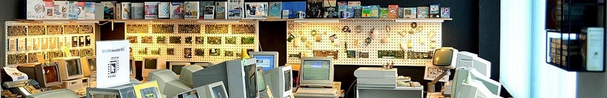
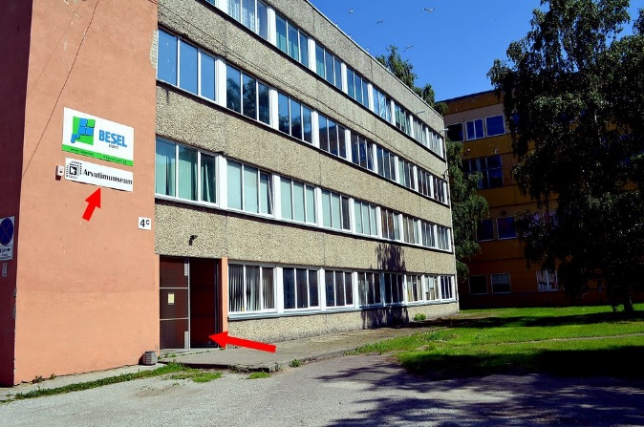
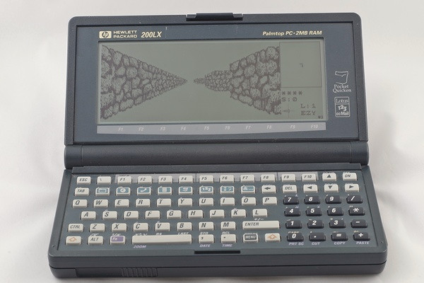
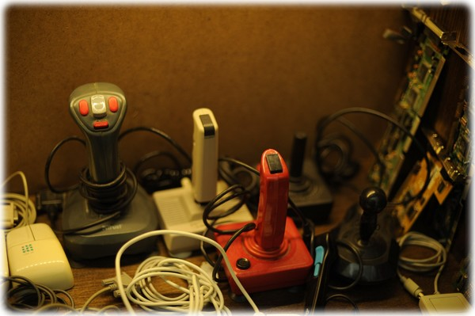
Datoru muzejs Tallinā

Slide 3
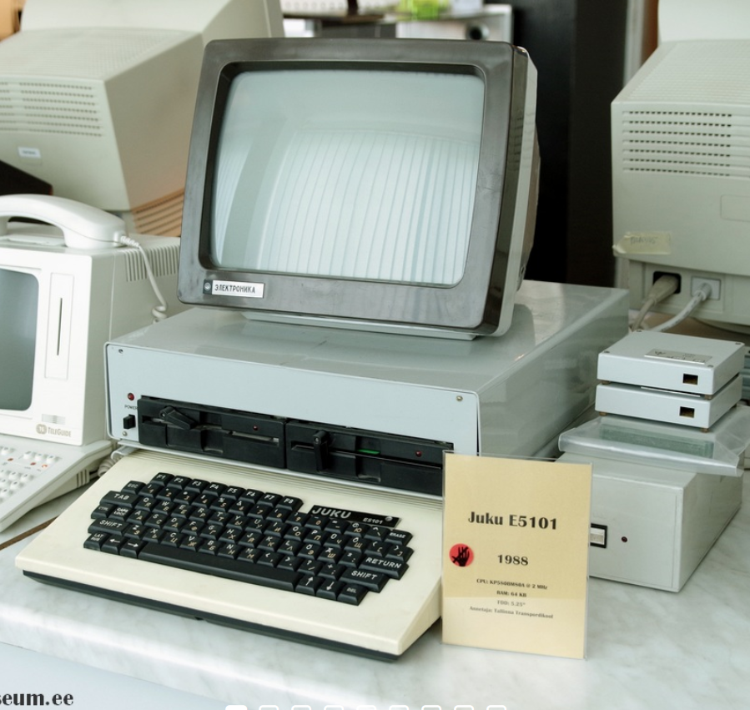
Vienīgais igauņu dators
Nosaukums | Juku E5101
Procesors | Intel 8080
Frekvence | 2 MHz
Ekrāns ( simboli ) | 64 x 20
Krāsu skaits | 2
Grafiskais režīms | 400 x 200
Programmnodrošinājums | BASIC , CP/M
Mikroshēmas | padomju
Informācijas glabāšana | Floppy
Sāk ražot | 1988. gads
Dators ir līdzīgs IBM PC, kas izstrādāts 1981. gadā. Parādās grafiskai režīms,
bet citi parametri pat vājāki. Līdz mūsdienām saglabājušies divi eksemplāri.

Slide 4
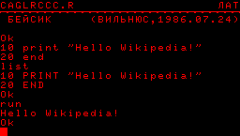
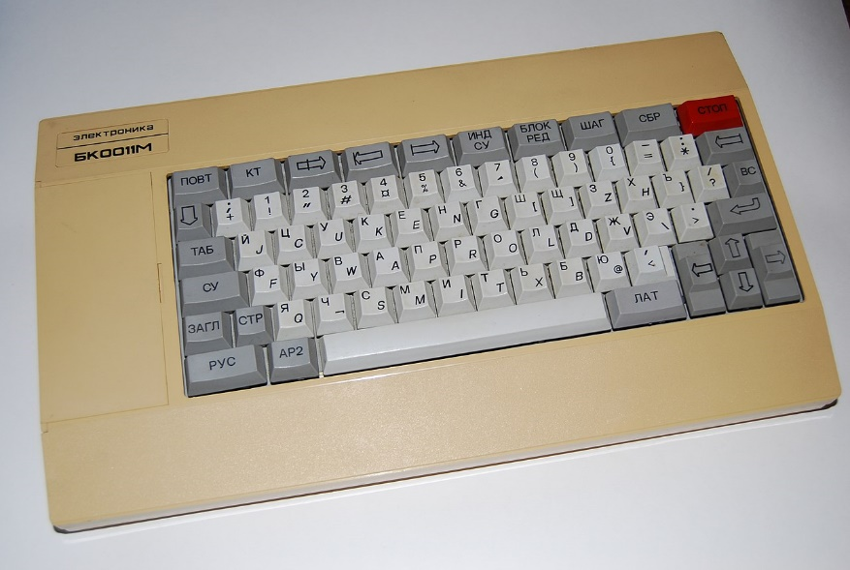
Lietuviešu ieguldījums
PSRS noklonē ASV kompānijas DEC datorus PDP 10 un PDP 11.
Bet atmiņas PSRS datoros ir 2x mazāk un atmiņā neielien valoda «Basic» !
Tieši lietuviešu programmētāji atrisina šo problēmu. Viņiem izdodas samazināt valodu «Basic» kodu gandrīz 2 reizes !
Tiek izmestas funkcijas un . . . Kļūdu ziņojumi. Visu sintakses kļūdu vietā tagad ir paziņojums «ошибка N2».
Bet «Basic» strādā un beidzot var programmēt !

Slide 5
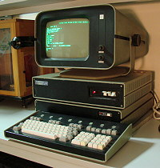
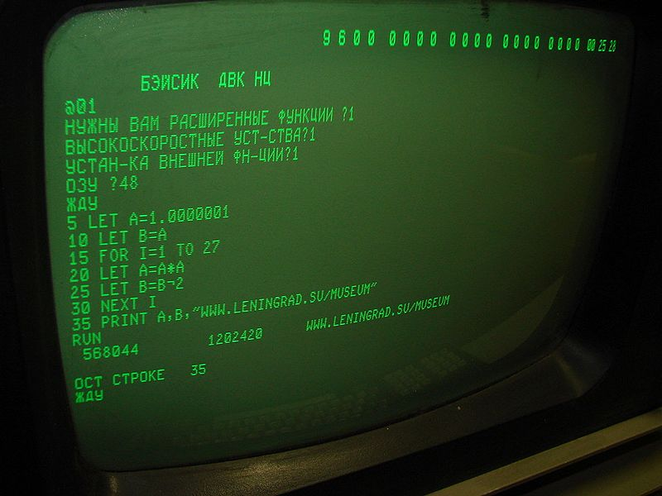
Latvijas ieguldījums - 1
Skolnieku apmācība programmēšanā bijušajā PSRS teritorijā sākas 80-tajos gados.
Datoru «Ага́т», kas ir «Apple 2» klons,
PSRS teritorijā nav saražots daudz.
Tie nonāk pamatā Maskavā vai Pēterburgā.
Pārējā PSRS teritorijā datorklases komplektē ar «Bekām», jeb «BK 0010».
Pasniedzējs sēž pie attēlā redzamā monstra, kas saucās «Диалоговый вычислительный комплекс (ДВК)»

Slide 6
Latvijas ieguldījums - 2
Tieši Rīgā tiek izdomāts, kā apvienot visus datorklases datorus lokālajā tīklā. Tiek uzrakstīta programmatūra, kas saucas «обучающая система рига микро». Tas ir vajadzīgs pamatā tāpēc, lai mazajās «bekās» varētu ievadīt programmas.
Ja «beka» ir viena, programma tajā ir jāievada ar magnetafonu un tas aizņem 4-5 minūtes. Pasniedzēja dators ir vienīgais klasē, kuram ir «floppy» disks. Cieto disku toreiz vēl nav pat pasniedzēja datoram.
Līdz ar to spēles un programmas var ievadīt mazajos datoros no pasniedzēja datora un tas aizņem sekundes.
Interesanti, ka spēlēt un darbināt šīs programmas uz pasniedzēja datora nevar, jo tam nav grafiskā režīma !

Slide 7
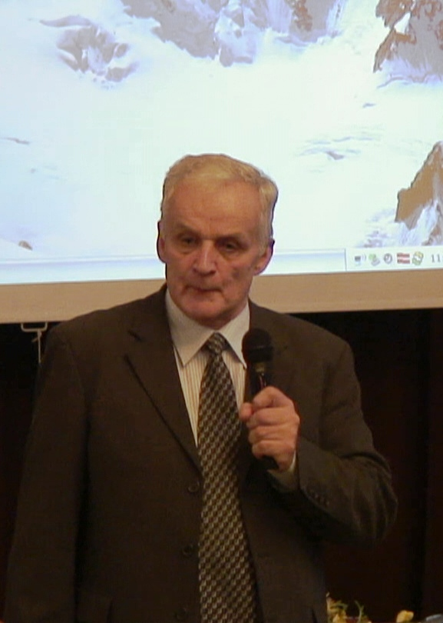
Modris Eglājs
1987. gadā prēmijai izvirza SC darbinieku radīto skolu informātikas mācību kompleksu. Par kandidātiem Latvijas PSR Valsts prēmijai izvirzīti skolu informātikas mācību metodisko materiālu un programmu kompleksu autori :
LVU SC darbinieki Agnis Andžāns, Leonīds Buligins, Modris Eglājs, Rūsiņš Mārtiņš Freivalds, Ēvalds Ikaunieks, Bruno Martuzāns, Sergejs Pavlovs, Māris Vītiņš un Nikolajs Ustinovs.

Slide 8
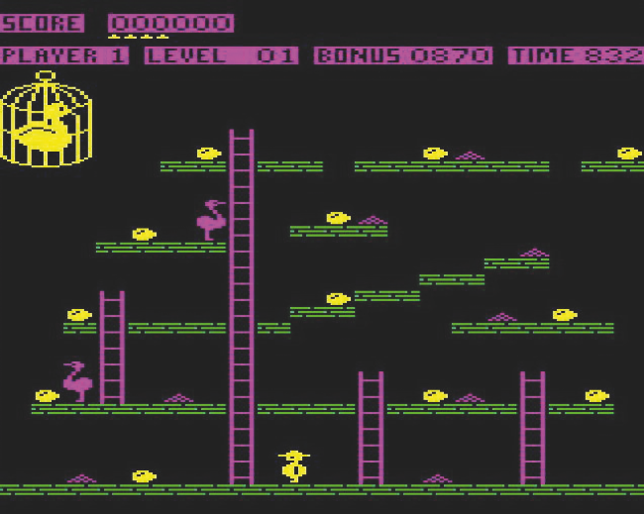
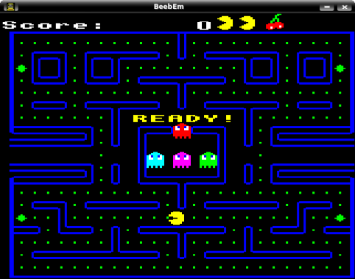
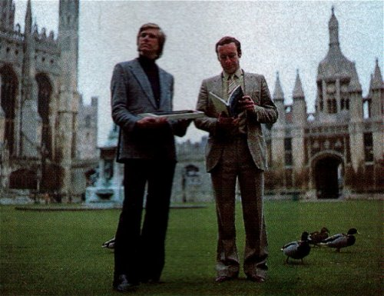
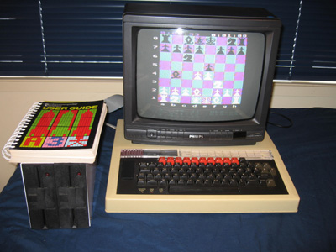
Acorn BBC

Slide 9
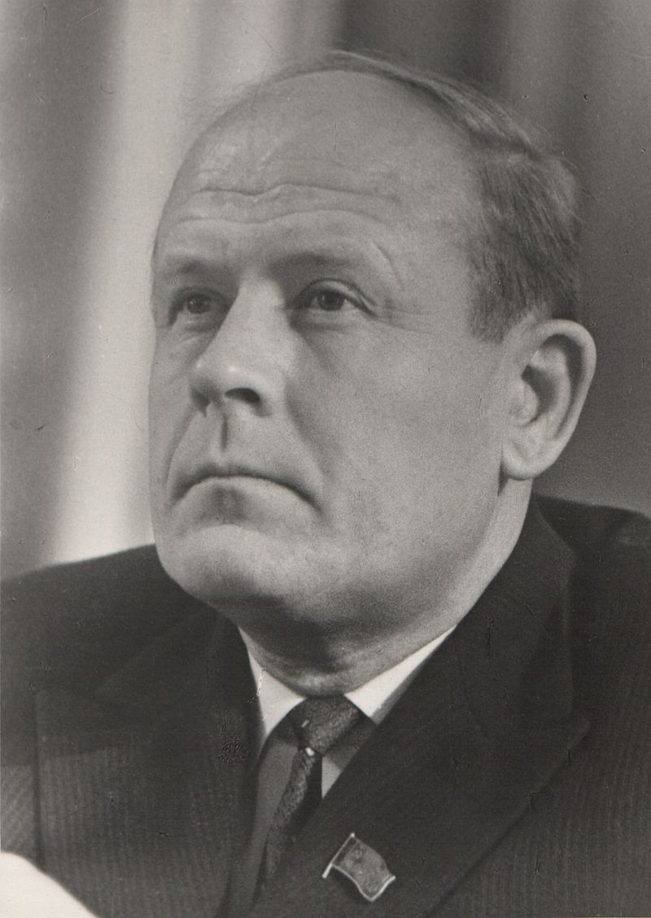
Acorn BBC Rīgā [1]
Vajag datorklasi, meklējam Maskavā, starptautiskā izstādē.
Bija laiki, kad par naudu neko dabūt nevarēja, bet bez naudas neko nedeva.
Galvenais uzdod pareizo jautājumu.
Vīri melnā un mašīna arī melna.
Biedri, nevajag uztraukties !
PSRS izglītības ministrs
Obrazcovs Ivans Filipovičš

Slide 10
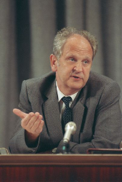
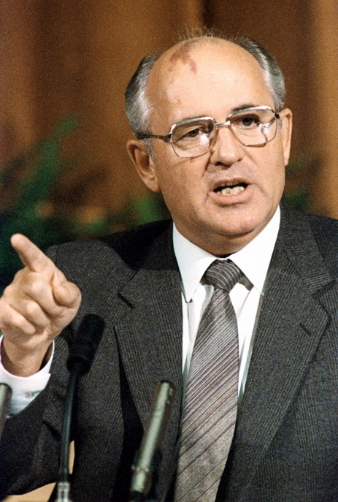
Acorn BBC Rīgā [2]
Vilciens Maskava - Rīga. Nakts bez telefona.
Vilciens Rīga - Maskava.
Biedri, nevajag uztraukties !
Latvijas PSR komunistiskās partijas
pirmais sekretārs Boriss Pugo
PSRS komunistiskās partijas pirmais
sekretārs Mihails Gorbačovs

Slide 11
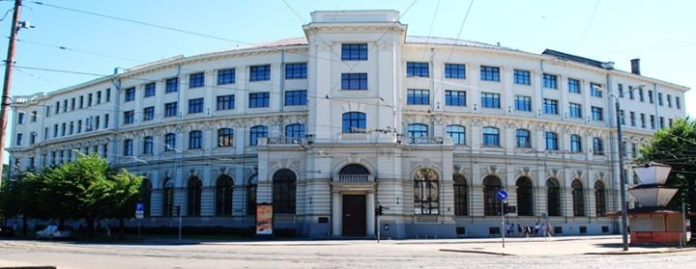
Acorn BBC Rīgā [3]
Datorklase tiek izveidota un vairākus gadus strādā Aspazijas bulvārī 5

Slide 12
Jautājumi un atbildes
... un citi komentāri

